Slide 1
La contrefaçon de masse :
va-t-on un jour réussir à y mettre un frein ?
Quelques nouvelles pistes de réflexion.
Focus sur un nouvel outil – la Blockchain
APRAM
27 septembre 2019
Vincent FAUCHOUX
Avocat associé – Cabinet DDG
William FAUCHOUX
Fondateur - BLOCKCHAINYOURIP
Turn your ideas into assets

Slide 2
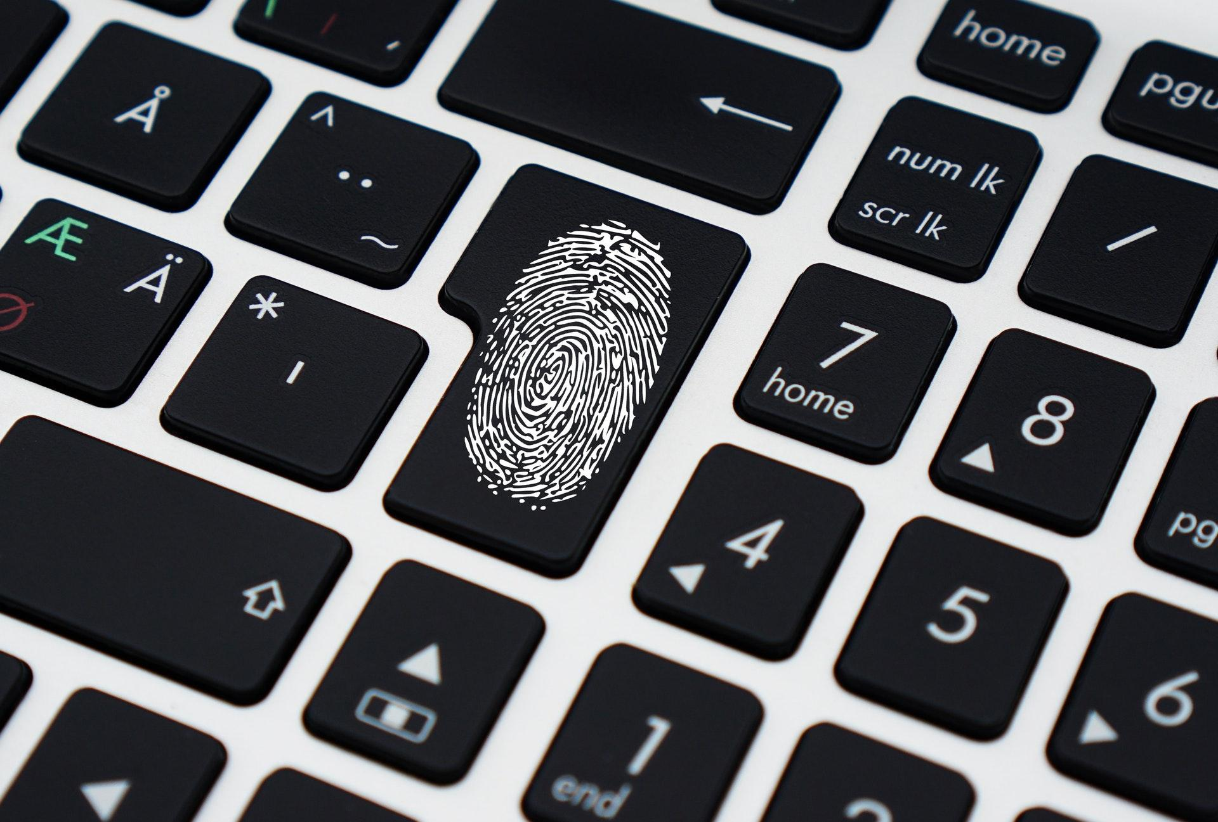
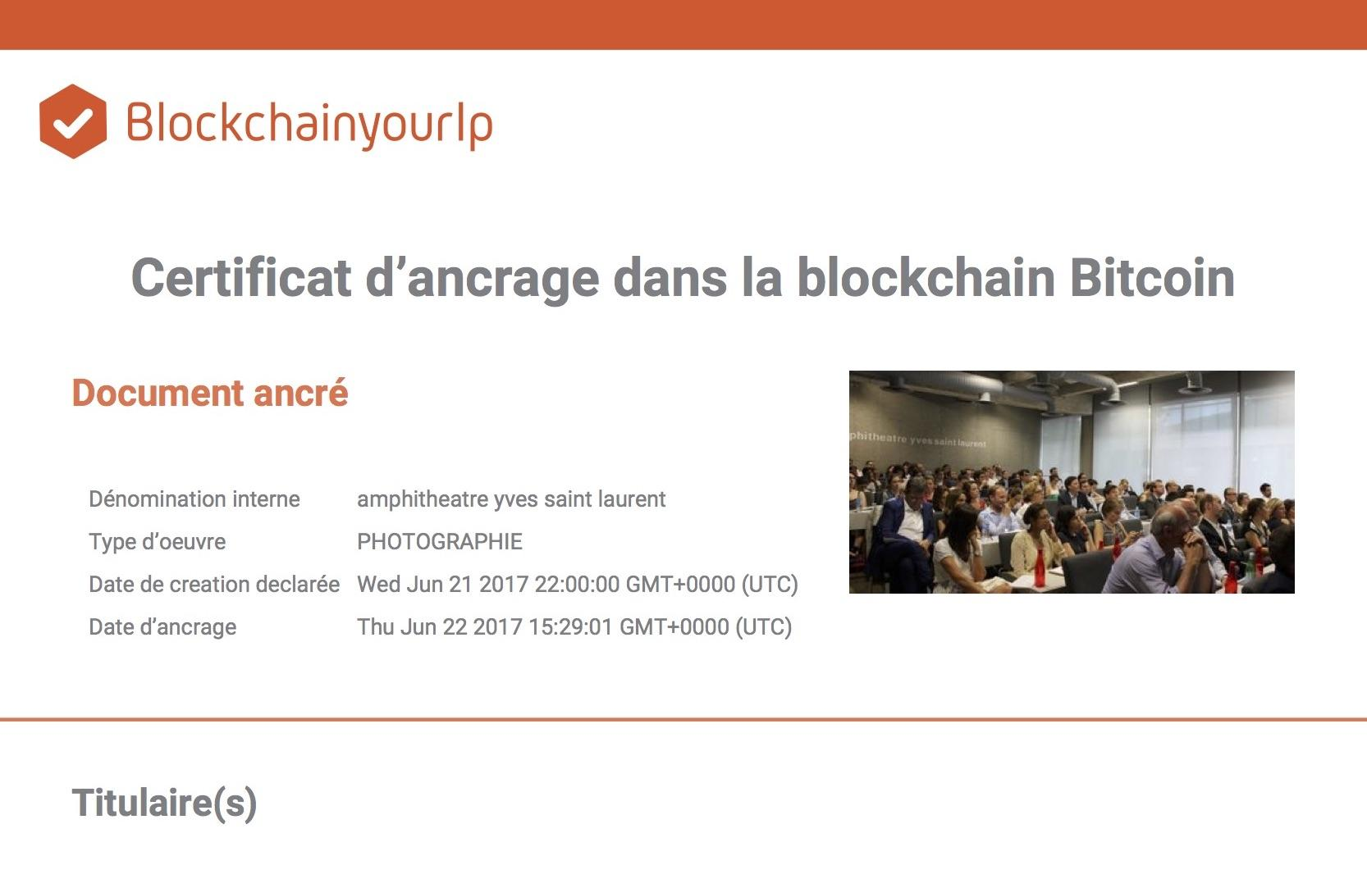
COMMENT FONCTIONNE LA TECHNOLOGIE BLOCKCHAIN?
Empreinte du document
Simple
Formulaire
Ancrage du document
Certificat d’ancrage
Calculez l’empreinte numérique unique de votre document avec votre navigateur
Remplissez un simple formulaire pour identifier votre création ou votre innovation
L'empreinte numérique de votre document est insérée dans une transaction Blockchain bitcoin
Téléchargez le certificat prouvant la protection de votre création ou de votre innovation

Slide 3
LES AVANTAGES DE LA TECHNOLOGIE BLOCKCHAIN DANS LA PREUVE IP
La technologie Blockchain Bitcoin offre des avantages très intéressants pour générer une preuve d’existence fiable en IP:
Simple
Et rapide
International
Confidentiel
Rentable
Transparence
Inviolable et sécurisé
La Blockchain Bitcoin génère des preuves d'existence simplement et rapidement, sans avoir besoin d'un tiers de confiance.
La preuve est indépendamment vérifiable à tout moment par quiconque avec la technologie Blockchain Bitcoin grâce à des outils open source.
La preuve est enregistrée simultanément sur les différents "nœuds" du réseau, ce qui le rend presque immuable.
Elle est internationale par nature: elle utilise un protocole informatique qui est le même dans tous les pays du monde.
La création ou l'innovation n'est divulguée à personne lorsque l'empreinte correspondante est calculée et insérée dans une transaction Blockchain Bitcoin.
Les coûts d'exploitation sont très bas.

Slide 4
ANCRER À CHAQUE ÉTAPE DU PROCESSUS DE CRÉATION ET D’INNOVATION : L’EXEMPLE DE LA CONCEPTION D’UN BIJOUX
4 janvier 2018
5 février 2018
26 avril 2018
1er ancrage
Brief Marketing
3ème ancrage
Dessin gouaché
5ème ancrage
Finalisation en atelier du premier exemplaire du bijoux
START
END
20 janvier 2018
8 mars 2018
3 juin 2018
2ème ancrage
Premier croquis
4ème ancrage
Maquette 3D
6ème ancrage
Présentation au public

Slide 5
MERCI DE VOTRE ATTENTION !
MERCI DE VOTRE ATTENTION
SITES INTERNET
blockchainyourip.com
app.blockchainyourip.com
William.fauchoux@bcyip.com
+33 6 61 59 44 29
CONTACTS

